Slide 1




Proyecto APT CIMUN
Docente
Mallén González González
Equipo alumnos
Felipe Tapia Diaz
Ignacio Cabañas Zúñiga
Diego Encina Poblete
Duoc UC Sede San Bernardo
Escuela de Informática y Telecomunicaciones
Carrera: Ingeniería en Informática
Año: 2025
1

Slide 2

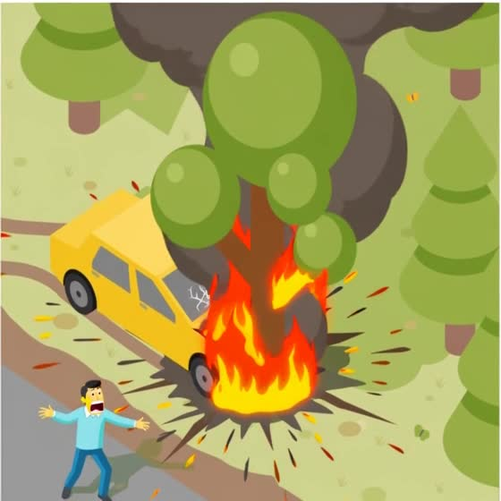

Problema o Necesidad detectada
Choque de un auto contra un árbol.
Altos tiempos de respuestas.
2

Slide 3
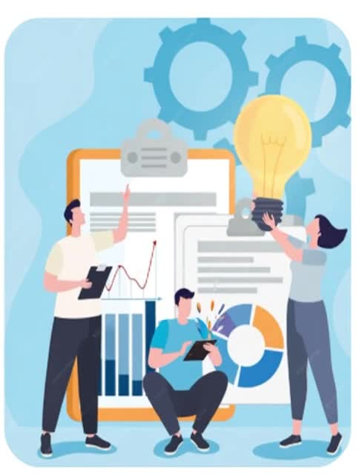

Propuesta
Dashboards centralizado con gestores de métricas.
Mensajería en tiempo real a través de WhatsApp.
3

Slide 4

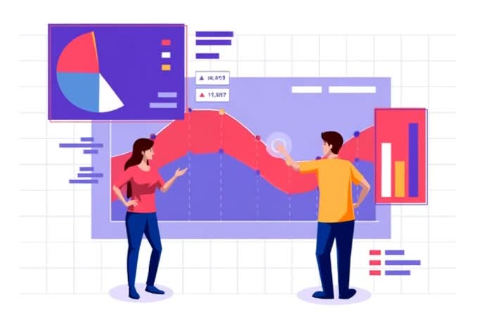
Impacto y Beneficiarios
Mejor atención ciudadana
Optimización de recursos y mejores tiempos de respuestas
4

Slide 5
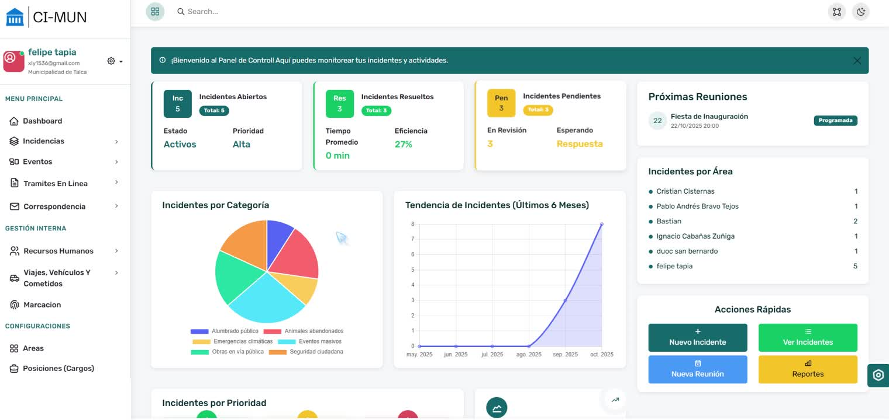
Resultados esperados / Estado actual
5

Slide 6
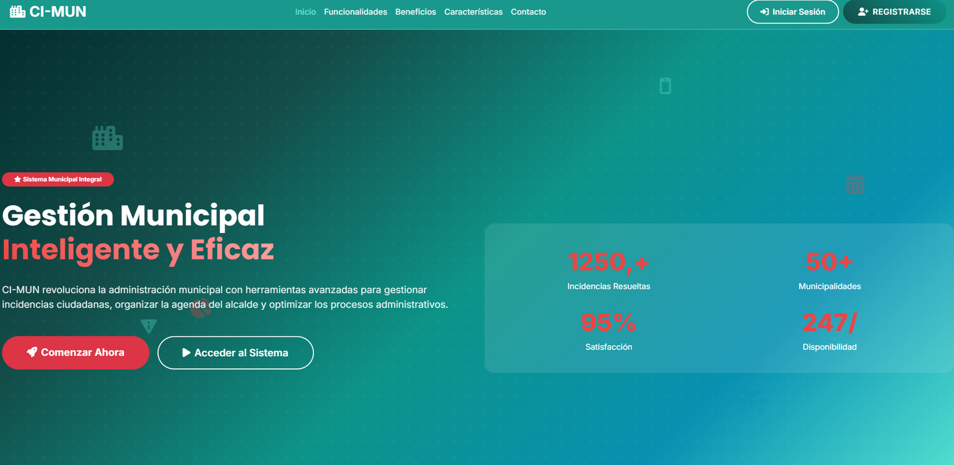
Resultados esperados / Estado actual
6

Slide 7
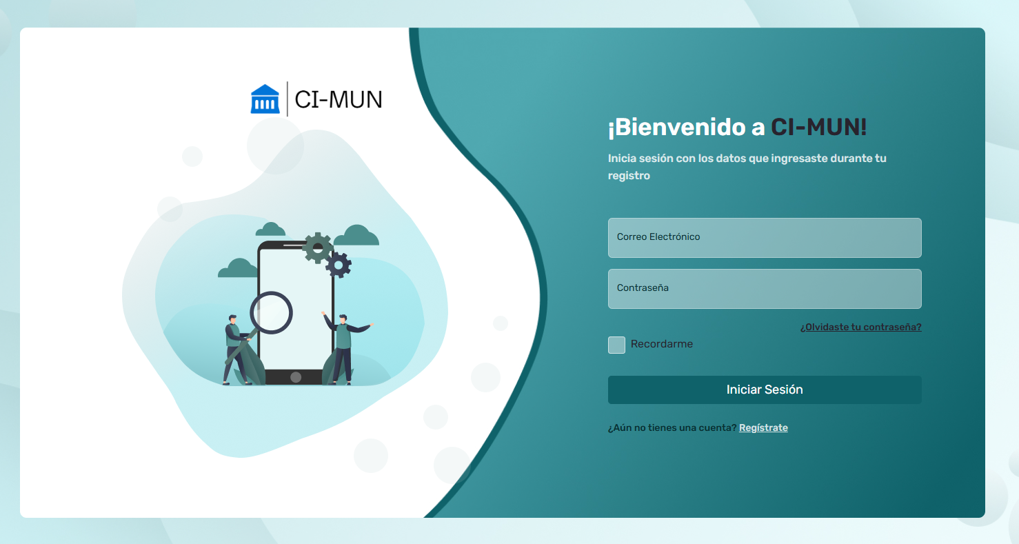
Resultados esperados / Estado actual
7

Slide 8
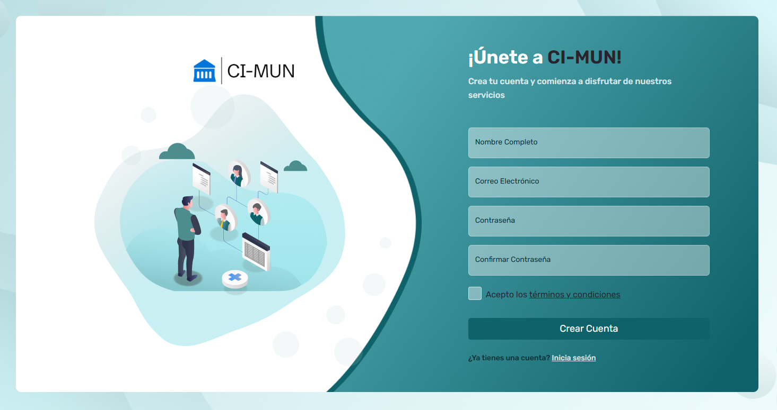
Resultados esperados / Estado actual
8

Slide 9
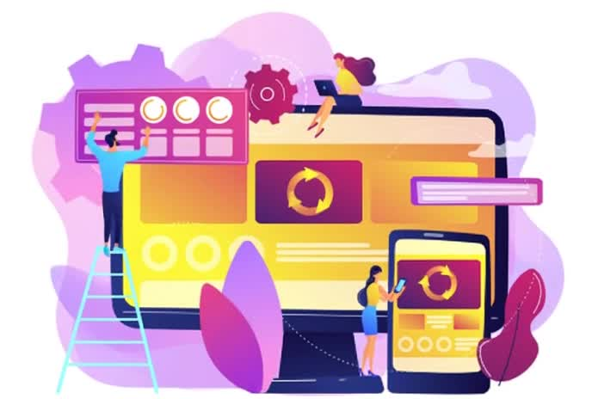


Modelo de Sustentabilidad
Modelo de Negocio Reutilizable
Visión de Expansión
Soporte y Escalabilidad garantizada
9

Slide 10
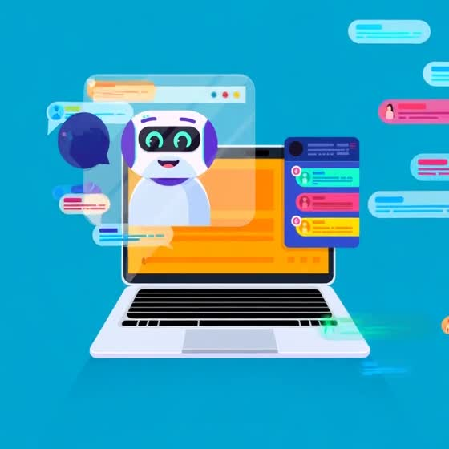

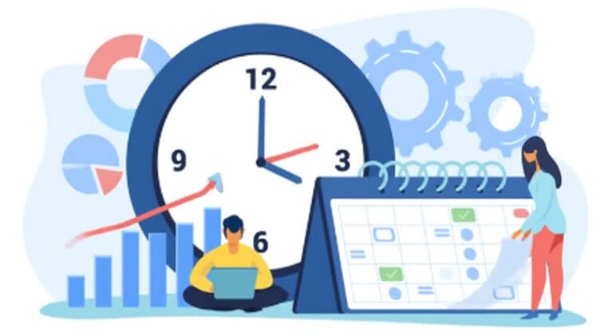

Modelo de Negocio
¿Qué es CI-MUN y por qué es novedoso?
¿Para Quién Está Hecho?
¿Qué valor genera?
Inteligencia Artificial y
mensajería en tiempo real
Ciudadanos y
Municipalidad
Ahorro en tiempo y decisiones Proactivas
10

Slide 11


Metodología y equipo de trabajo
Metodología SCRUM
18 semanas (6 Sprints 3 semanas/Sprint).
3 Desarrolladores
Informáticos
11

Slide 12
Metodología y equipo de trabajo
Metodología SCRUM
Estimación de tiempos y Estructura
Roles
Rol | Integrante | Horas Asignadas | Enfoque Principal
Dev 1-Backend | Felipe | 360 Horas | Modelos, Lógica Documental, Integración IA, Seguridad.
Dev 2-Frontend | Diego | 360 Horas | Inferfaces, Dashboards, UI/UX Responsive, Notificaciones
Dev 3- Integraciones | Ignacio | 360 Horas | Firma Digital, APIs de Notificación (Push/Correo), Pruebas y Activación
Duración del Proyecto: 18 Semanas
Horas Totales Brutas (Equipo): 3 x 360 = 1080 horas
Deducción por Gestión y Ceremonias (30%): 324 horas
Horas netas de Desarrollo (70%): 756 horas.
12

Slide 13








Desarrollo Técnico
Tecnología base:
Blade, Laravel 12
y Php
Host:
Cpanel
Base de datos:
MYSQL
Inteligencia artificial:
Ollama 3.2 Laravel
Fronted:
Bootstrap
Tailwind CSS
JQuery
Backend:
Componentes de Symfony
Carbon
Firebase SDK
Librerías principales :
FontAwesome para iconos
SweetAlert para alertas emergentes
Charts.js para dashboards
13

Slide 14

Conclusión y reflexión
14

Slide 15


QR a los CV
No hay
CV Felipe
CV Ignacio
CV Diego
15

